Slide 1
MANAJEMEN PROYEK
Pertemuan III
PROJECT CHARTER

Slide 2

KARAKTERISTIK PROYEK IT [1]
Invisibility (kekasatan)
Bentuk fisik dari proyek-proyek IT terkadang tidak terlihat, sehingga sulit untuk dilihat kemajuannya.
Contoh: pengembangan program, upgrade PC, dsb.

Slide 3

KARAKTERISTIK PROYEK IT [2]
Complexity (kompleksitas)
Setiap sumberdaya dan pendanaan yang dikonsumsi dalam sebuah produk IT melibatkan kompleksitas yang lebih tinggi dibanding proyek-proyek rekayasa lainnya.
Contoh: apabila dalam pengembangan software pada stadium yang hampir selesai, mengalami perubahan yang signifikan pada spesifikasinya, maka perubahan tsb akan sangat sulit untuk diimplementasi (bahkan perubahan terkadang menyebabkan proyek dimulai dari awal lagi).

Slide 4
KARAKTERISTIK PROYEK IT [3]
Flexibility (fleksibilitas)
Meskipun perubahan pada spesifikasi pada saat pengimplementasian sangat sulit untuk dilakukan, pada dasarnya proyek-proyek IT sangat fleksibel.
Hal ini mengacu pada kenyataan bahwa proyek IT dan keberadaan proyek IT adalah sebagai sarana pendukung bagi komponen lain dalam suatu lingkungan kerja.
Dengan demikian proyek IT dapat dikatakan memiliki derajat perubahan yang tinggi (high degree of change).
Contoh: pembangunan jaringan komputer di suatu kantor tidak menyebabkan aktivitas di kantor tersebut menjadi mati.

Slide 5
Manajer Proyek IT
IT Project
Validity?
Purpose?
Feasible?
Qualification?
Profitable?
Common?
Manager?
Budget?
Proven?
Vendor?
Resources?
Documented?
Team?
Time?
Training?
Support?
Talent?
Practical?

Slide 6
KEGIATAN UTAMA PROYEK
1. Pembuatan rencana proyek
Feasibility plan dan spesifikasi proyek
Riset
Rencana (perkiraan) jadwal dan biaya
2. Pengamatan dan pengaturan proyek
Penjadwalan: Gantt chart, jaringan kerja (AON)
Kegiatan proyek: WBS
Organisasi proyek: OBS
Project life cycles
Eksekusi dan implementasi
Manajemen risiko
3. Penutupan proyek
Evaluasi,verifikasi, optimasi dan penilaian
Client acceptance

Slide 7
KONSEP KERJA MANPRO
Manajemen proyek
Manajemen Integrasi
Manajemen Ruang Lingkup
Manajemen Waktu
Manajemen Biaya
Manajemen Kualitas
Manajemen SDM
Manajemen Komunikasi
Manajemen Risiko
Manajemen Procurement

Slide 8
KEBERHASILAN PROYEK IT
Menurut penelitian dari Standish Group
dalam artikel “Collaborating on project success”; Johnson, J. et al., 2001
Faktor keberhasilan proyek | Tingkat keyakinan
Dukungan eksekutif | 18%
Keterlibatan pengguna (end-user) | 16%
Pengalaman manager proyek | 14%
Sasaran usaha yang jelas | 12%
Lingkup yang diminimalkan | 10%
Infrastruktur SW standard | 8%
Requirement dasar yang kuat | 6%
Metodologi formal | 6%
Kehandalan estimasi (waktu, biaya) | 5%
Lain-lainnya | 5%

Slide 9
Mengapa?
Perencanaan Proyek tidak menduduki bagian paling atas?
Jawab :
kenyataan di lapangan bahwa dalam sebuah proyek, tidak harus selalu mengacu pada rencana awal. Perubahan adalah proses yang biasa, seorang manajer proyek harus mampu berfikir fleksibel agar mampu menyelesaikan proyek agak melenceng dari rencana awal, namun tetap dalam kerangka waktu yang telah diberikan dan dalam batasan dana yang tersedia.

Slide 10
HAMBATAN PROYEK IT
Estimasi yang terburu-buru;
Rencana yang tidak matang;
Kurangnya bimbingan untuk membuat keputusan secara organisasi;
Kurangnya kemampuan untuk mengukur kemajuan proyek;
Kurang tepatnya pembagian kerja antara anggota tim;
Kriteria kesuksesan yang tidak tepat.

Slide 11
TUGAS & TANTANGAN MANAJER
Mengatasi deadlines (85%);
Mengatasi keterbatasan sumberdaya (83%);
Efektif komunikasi antar tim kerja (80%);
Mengatasi komitmen dari tiap anggota tim kerja (74%);
Pencapaian milestones yang terukur (70%);
Mengatasi perubahan-perubahan yang terjadi (60%);
Pengerjaan rencana proyek yang sesuai dengan pembagian tugas (57%);
Mendapatkan komitmen dari manajemen atas (45%);
Mengatasi konflik yang terjadi dalam proyek (42%);
Pengaturan vendor dan sub-sub kontraktor (38%);

Slide 12

PROSES KELAHIRAN PROYEK

Slide 13
PROSES KELAHIRAN PROYEK
Tugas (order) dari atasan (tim management, stakeholders, sponsors, dll);
Stakeholders adalah suatu istilah untuk pihak-pihak yang menunjukkan perhatiaannya pada kelangsungan sebuah proyek.
Permohonan dari client;
Inisiatif pelaksana (co.: penelitian);
Kepentingan bisnis (business need, legal requirement);
Tuntutan pasar.

Slide 14
PENYESUAIAN SCOPE
Untuk setiap order dalam sebuah proyek, dibutuhkan penyesuaian ruang lingkup (scope) sehingga apa yang harus dihasilkan pada suatu batasan waktu tertentu dapat menjadi jelas.
Caranya :
melalui pendefinisian requirements dan deliverables lewat jalan riset dan feasibility plan(akan dibahas berikutnya),
wawancara dengan pemberi order dan (calon) pemakai, dan
informasi dari proyek-proyek sejenis sebelumnya.

Slide 15
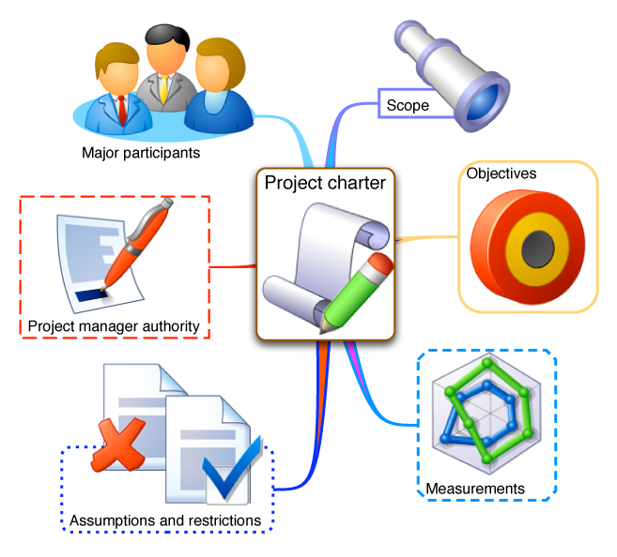
PROJECT CHARTER

Slide 16
Definisi
Project Charter adalah suatu landasan serta definisi formal bagi sebuah proyek.
Project charter berisi elemen-elemen yang unik yang hanya berlaku dalam sebuah proyek.

Slide 17
Project Charter [1]
Elemen-elemen project charter adalah:
Nama proyek resmi;
Sponsor buat proyek dan kontak informasi;
Manager proyek dan kontak informasi;
Goal (tujuan) proyek;
Penjelasan asal-muasal proyek;
Hasil akhir Deliverables dari fase-fase dalam proyek;
Strategi global dalam pelaksanaan proyek;
Perhitungan waktu kasar;
Sarana dan prasarana serta sumberdaya proyek, biaya (kasar), staff, vendors / stakeholders.

Slide 18
Project Charter [2]
Project charter ini berguna untuk:
Pendefinisian awal proyek secara jelas;
Mengenali atribut-atribut suatu proyek;
Identifikasi autoritas suatu proyek (sponsor, manajer, anggota utama tim kerja);
Peran kerja orang-orang utama yang terlibat dan kontak informasinya;
Pondasi yang menopang jalannya proyek (batasan awal dari visi dan misi proyek).

Slide 19
Project Charter [3]
Project Charter
Sumberdaya
Tim pekerja
Goal (tujuan)
Manajer
Sense of responsibility (manajer)
Sense of teamwork (tim kerja)
Sense of ownership (sponsor)
Sponsor
Definisi
Asal muasal

Slide 20
Project Charter [4]
Sebuah proyek charter akan menumbuhkan:
Sense of responsibility/tanggung jawab (manajer)
Sense of teamwork/kerja sama (tim kerja)
Sense of ownership/kepemilikan (sponsor)
Setelah project charter terbentuk, akan dilanjutkan dengan feasibility plan dan riset terhadap proyek. Melalui riset ini akan diestimasikan apakah sebuah proyek dapat dijalanankan sesuai pendanaan dan waktu yang ditetapkan.

Slide 21

FASE PROYEK

Slide 22
FASE PROYEK
Sebuah proyek dibagi ke dalam fase-fase dan setiap fase menghasilkan suatu bentuk hasil nyata tertentu yang dapat digunakan pada fase-fase berikutnya.
Setiap fase ditandai dengan selesainya satu atau lebih deliverables. Sebuah deliverable: dapat dilihat dan dinilai serta diverifikasikan, contoh: hasil studi kelayakan, desain sistem informasi, ataupun software prototip yang dapat digunakan. Proyek fase ini penting untukmenilai performa proyek sampai secara keseluruhan dan tahap penentuan untuk kelanjutan ke fase berikutnya.

Slide 23
SIKLUS HIDUP PROYEK
Siklus hidup proyek menggambarkan fase-fase global dalam sebuah proyek.
Siklus hidup proyek digunakan untuk:
Menentukan awal dan akhir dari sebuah proyek.
Menentukan kapan studi kelayakan dilakukan.
Menentukan tindakan-tindakan transisi.
Menentukan pekerjaan teknis apa yang harus dilakukan pada setiap fasenya.

Slide 24
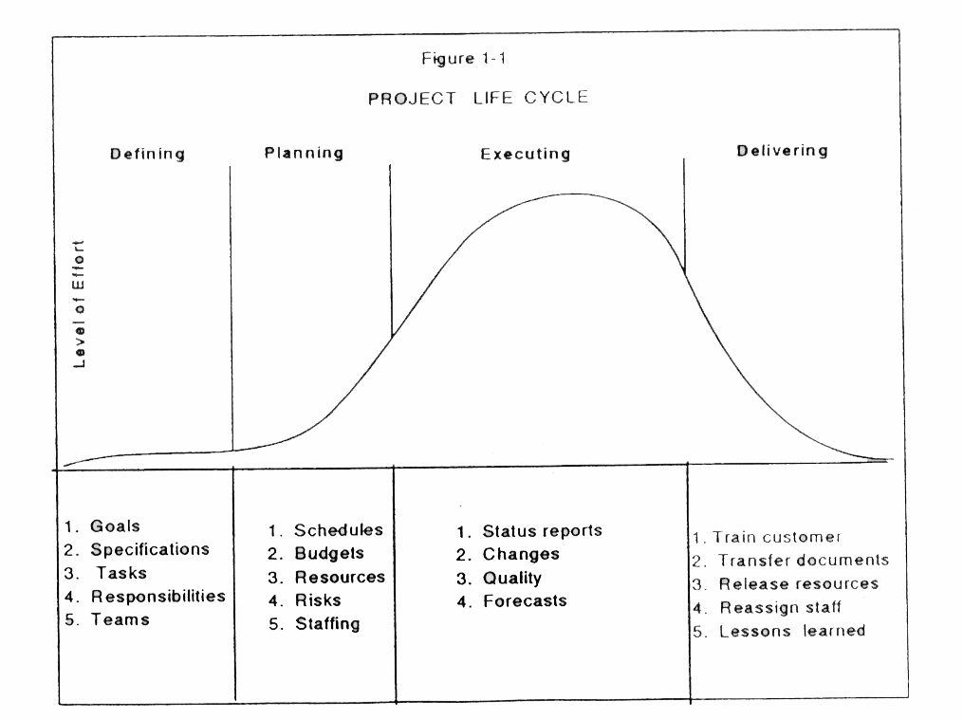
PROJECT LIFE CYCLE

Slide 25
PROJECT LIFE CYCLE
Pada siklus ini proyek terbagi atas empat fase utama :
Defining (genesis dan pendefinisian proyek);
Planning (perencanaan proyek);
Executing (pengimplementasian proyek);
Delivering (penyerahan hasil proyek kepada yang berhak).

Slide 26
SIFAT SIKLUS HIDUP PROYEK
Biaya dan pengalokasian SDM rendah pada awal proyek, tinggi pada saat eksekusi dan turun perlahan hingga akhir proyek.
Kemungkinan menyelesaikan proyek terendah (risiko dan ketidakpastian terbesar) pada awal proyek dan kemungkinan sukses semakin besar pada tahap-tahap selanjutnya.
Penanam modal (pemberi order) sangat berpengaruh pada awal proyek dalam hal menentukan scope, biaya dan deliverables. Disebabkan: seiring perjalanan proyek banyak hal-hal tak terduga, perubahan-perubahan, dan perbaikan

Slide 27
DISKUSI
Buatlah Project Charter atas sebuah project (Mahasiswa bebas memilih topik apa saja seputar IT)
Dikerjakan berkelompok (max 4 orang)
Contoh Project Charter akan dibagikan sebagai acuan, Mahasiswa diminta untuk mengembangkannya sesuai dengan project yang dikerjakan.

